Slide 1
數位鑑識與EnCase實務操作 活動成果報告

Slide 2
跨校課程推廣:數位鑑識與EnCase實務操作 與教育部資安人才培育計畫子計畫三[臺灣好厲駭|資安實務培訓]合辦
宗旨:
本課程教授數位鑑識分析，包括分析程序及相關技術。課程使用國際著名的EnCase Forensic version 8 (EnCase v8) 軟體進行實際分析操作。課程內容涵蓋關鍵字搜尋、Windows特殊檔案分析、 Anti-Forensic反鑑識技術及檔案特徵值分析。藉由模擬案例使學員瞭解鑑識分析實際進行方式，並從電腦或媒體蒐集之數位證據來進行數位證據分析並鑑定系爭事項真偽。
課程內容:
1.數位鑑識分析程序
-以資料外洩案件為例
-以駭客入侵案件為例
2.執行關鍵字搜尋
3.Windows特殊檔案分析
4.Anti-Forensic反鑑識技術
5.檔案特徵值分析
6.鑑識分析操作實務
活動(課程)名稱:
數位鑑識與EnCase實務操作
講師:
長庚大學
資訊管理學系
許晉銘助理教授
時間: 107年9月30日
(星期日) 10:00~17:00
地點:臺灣科技大學

Slide 3
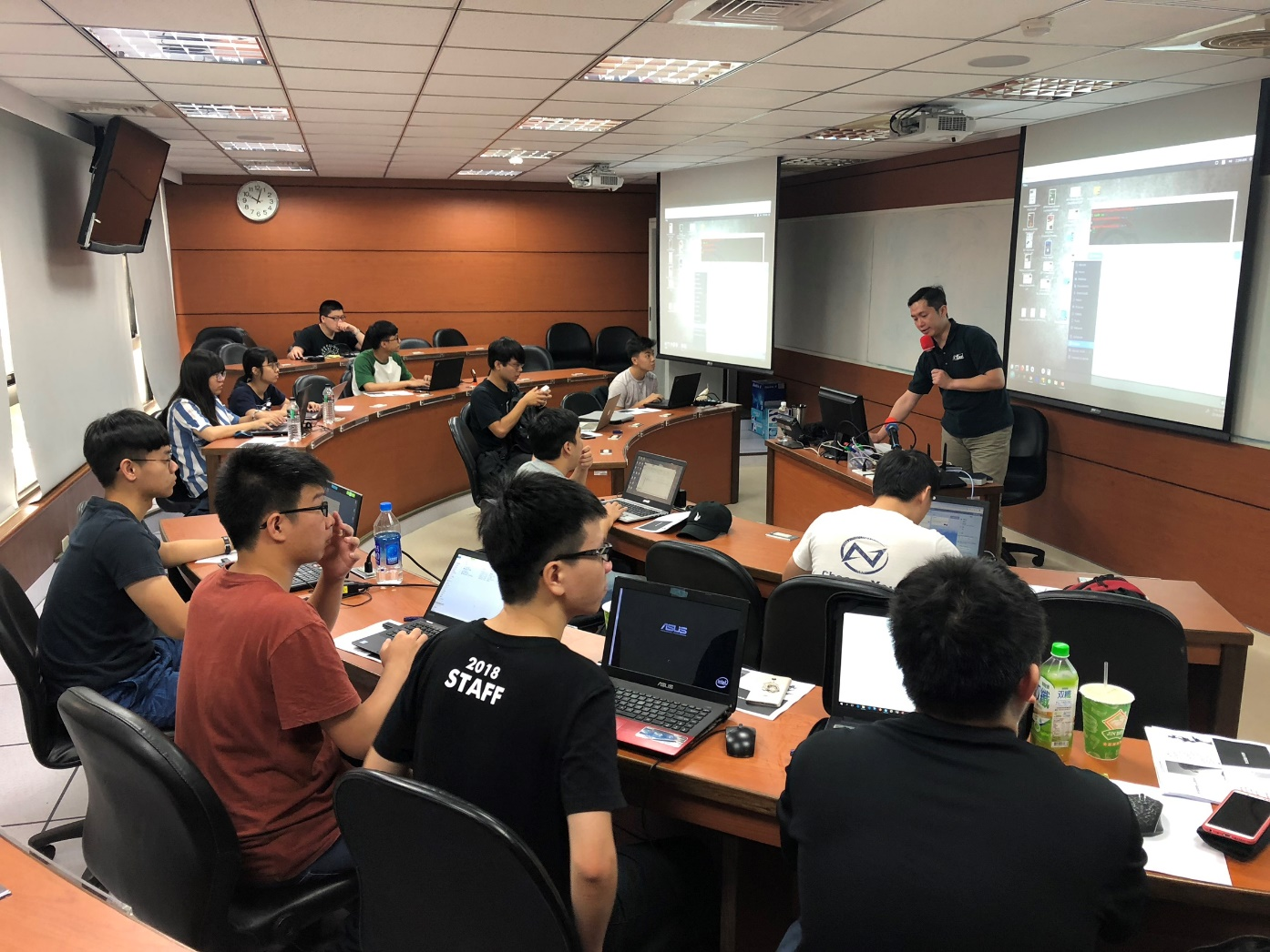
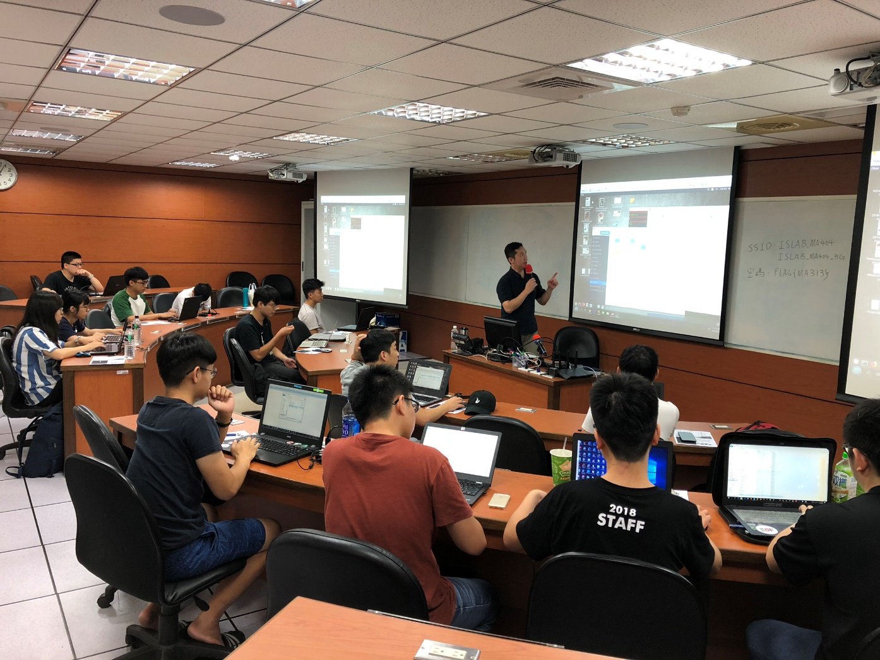
活動照片
跨校課程推廣:數位鑑識與EnCase實務操作 與教育部資安人才培育計畫子計畫三[臺灣好厲駭|資安實務培訓]合辦

Slide 4
統計分析
跨校課程推廣:數位鑑識與EnCase實務操作 與教育部資安人才培育計畫子計畫三[臺灣好厲駭|資安實務培訓]合辦

